Slide 1
Проект « Зеленый мир нашего города»
Автор: Пасынкова Н.П.

Slide 2
Участники:
• дети второй младшей группы;
• воспитатель группы;
• родители детей.
Цель проекта: Формирование патриотических чувств, познавательного интереса к «малой Родине», через ознакомление с природой родного города в процессе включения в исследовательскую, художественно продуктивную деятельность всех участников образовательного процесса.

Slide 3
Социально-коммуникативное развитие
• Формирование навыков экологической культуры. Воспитывать бережное отношение к природе родного края
• Формировать готовность к совместной деятельности со сверстниками
• Содействовать развитию доброжелательному общению детей со взрослыми и сверстниками.
• Использовать полученные новые знания в самостоятельной игровой деятельности.
Познавательное развитие
• Познакомить с разными объектами живой природы родного города .
• Развивать познавательные способности и интерес детей к деревьям, которые растут в нашем городском парке, сквере, лесу (берёза, клен, дуб, тополь, ель и т.п.), травянистым растениям , которые характерны для нашей природной зоны, к природным объектам ( озеро, канал, парк, сквер ) в процессе совместной исследовательской деятельности
• Формировать исследовательские навыки. Развивать восприятие, создавая условия для ознакомления детей с условиями роста различных растений
• Знакомить детей с историей создания природных зон нашего города
• Способствовать овладению умениями ухода за некоторыми растениями в природе

Slide 4
Речевое развитие
• Развивать связанную речь, активизировать и обогащать словарь на основе обогащения представлений о ближайшем окружении (название знакомых деревьев и травянистых растений, цветовая гаммы цветов и цветовой гаммы листвы некоторых деревьев и т. д.) .
• Знакомить детей с детской литературой о природе , воспитывать любовь к книге.
• Способствовать развитию художественного восприятия текста в различных жанрах детской литературы
• Развивать умение читать наизусть стихи о природе
Художественно-эстетическое развитие.
• Формировать и активизировать у детей проявление эстетического отношения к окружающему миру в разнообразных ситуациях.
• Развивать эстетическое восприятие, эмоциональный отклик на проявление красоты в окружающем мире, изображение его в произведениях искусства и собственных творческих работах.
• Способствовать реализации самостоятельной творческой деятельности детей (изобразительной, музыкальной и др.)
Физическое развитие
• Формировать начальные представления о ценности здорового образа жизни.
• Познакомить детей с элементарными нормами и правилами безопасного поведения на природе.

Slide 5
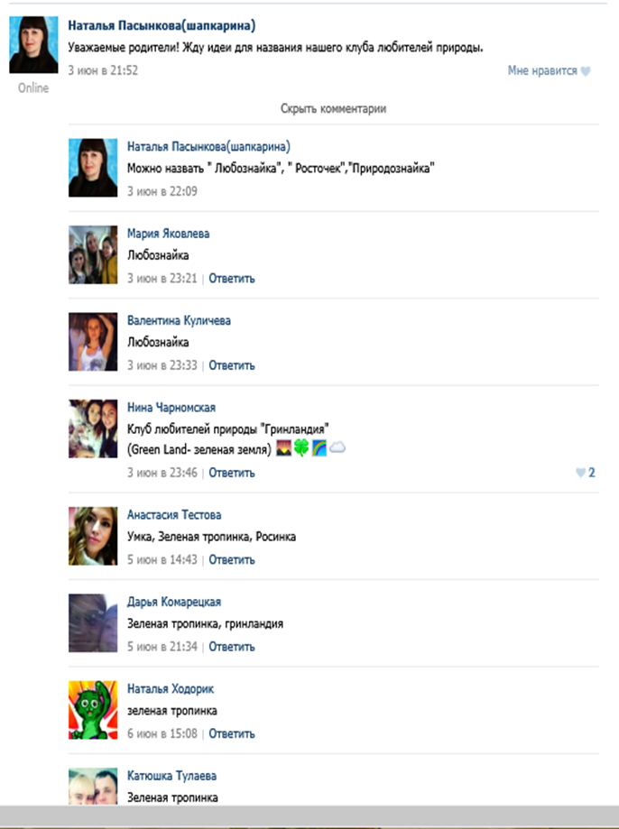
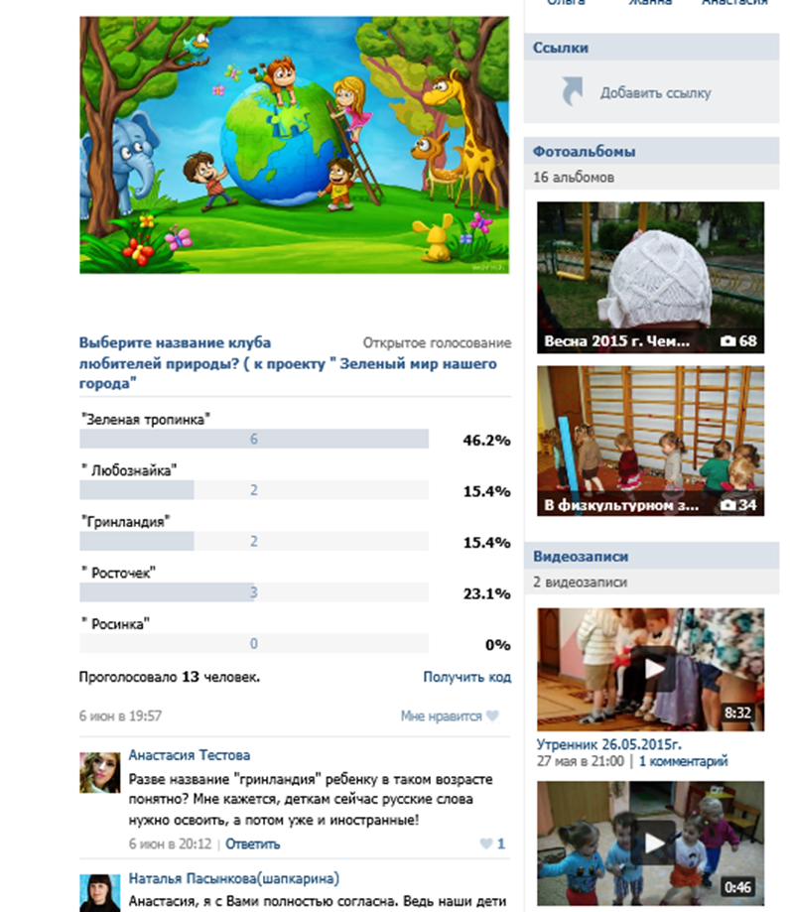

Slide 6
Работа клуба « Зеленая тропинка»
1. Опытно-исследовательская деятельность
« Возраст дуба» (экскурсия к самому древнему
дубу на ул. Горького)
2. Экскурсия « Сквер нашего города»
3. Прогулка по Бульвару Нахимова
4. Экскурсия к озеру города
5. « По парку погуляем, деревья все узнаем…»(прогулка по парку около Судоходного канала)
6. Анкетирование по социально-коммуникативному направлению и краеведению
7. Экскурсия в краеведческий музей города

Slide 7
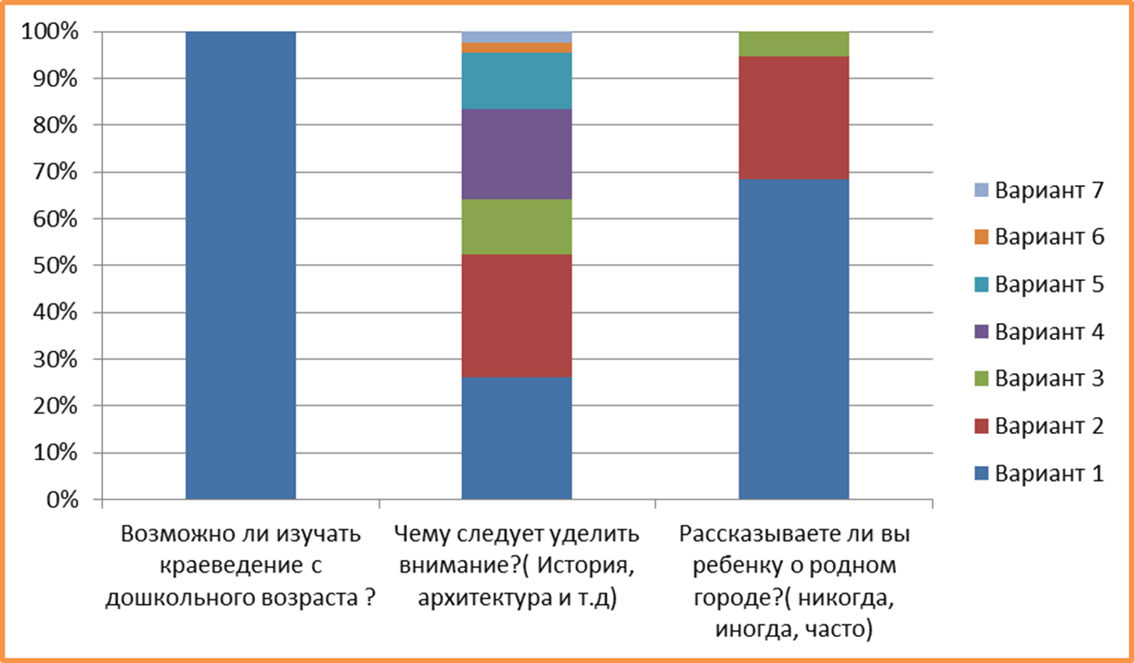

Slide 8
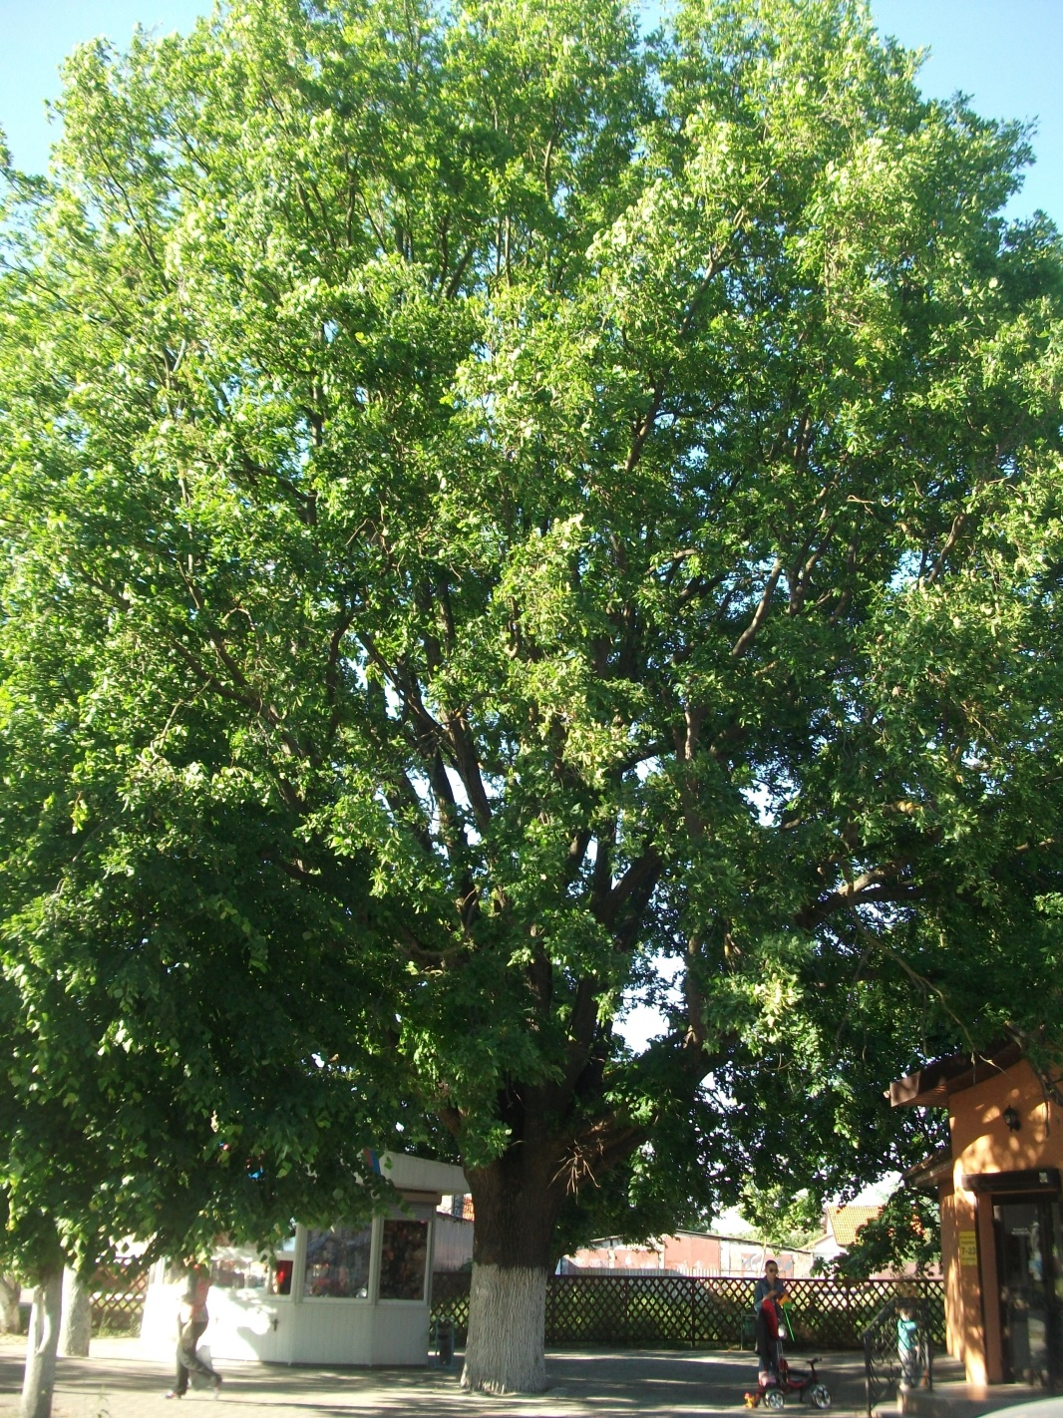
Опытно-исследовательская деятельность « Возраст дуба»
Примерно возраст Дуба можно определить так
• Длинна окружности на высоте 150 см от земли Х коэффициент 0,8= 310* 0,8=248
• и еще Пропорция: если длину окружности 600 см на высоте 130 см от земли дуб имеет в 500 лет, около 310 см получится в возрасте 258 лет
Так что получается возраст дуба около 250 лет( и это возможно, если предположить , что он был посажен где-то в 1765 г, т.к город был основан в 1640 году как селение Циммербуде.)

Slide 9
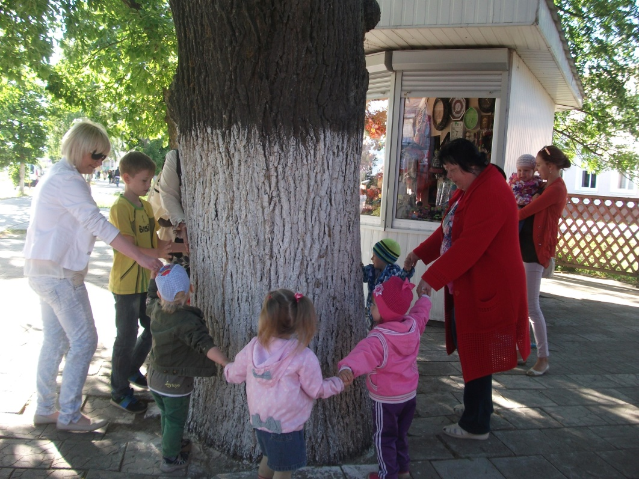
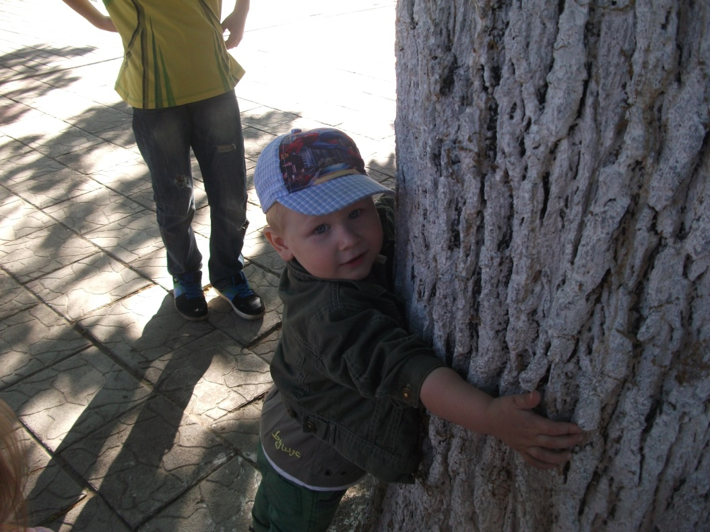
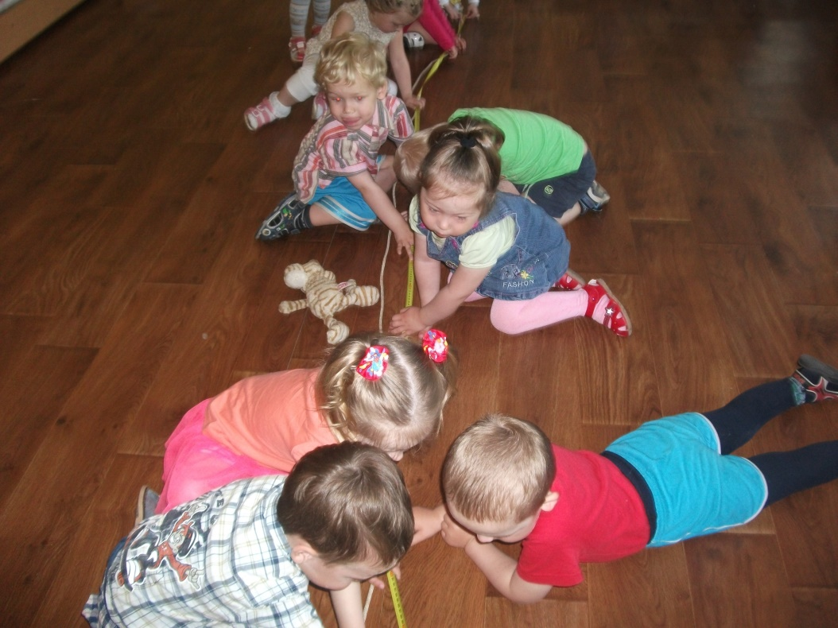

Slide 10
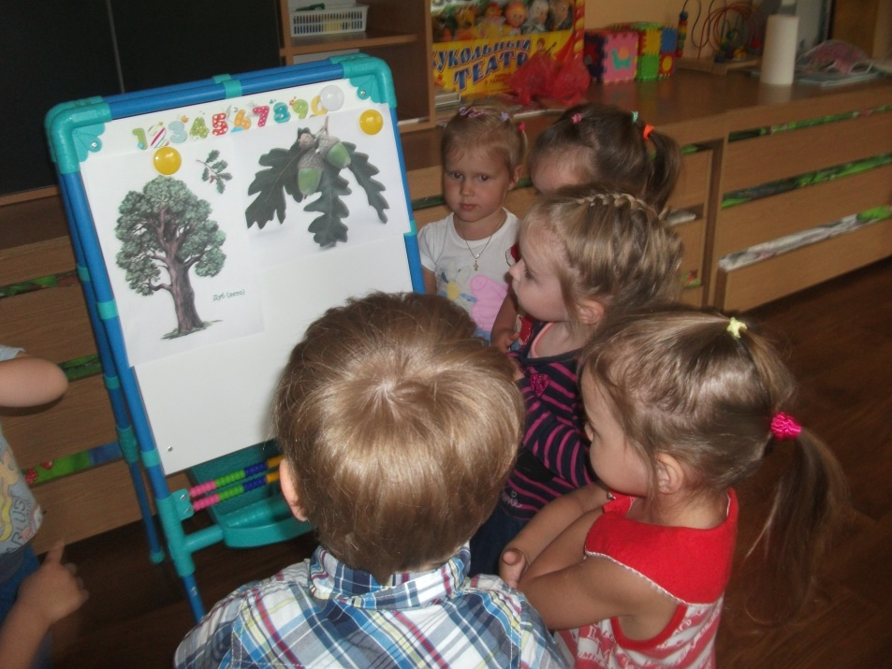
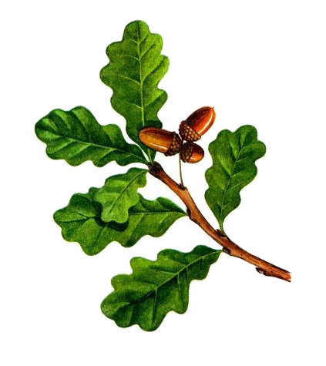
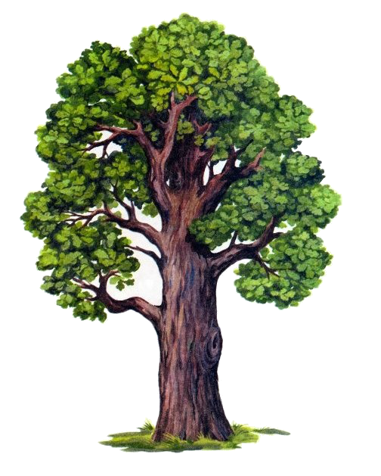
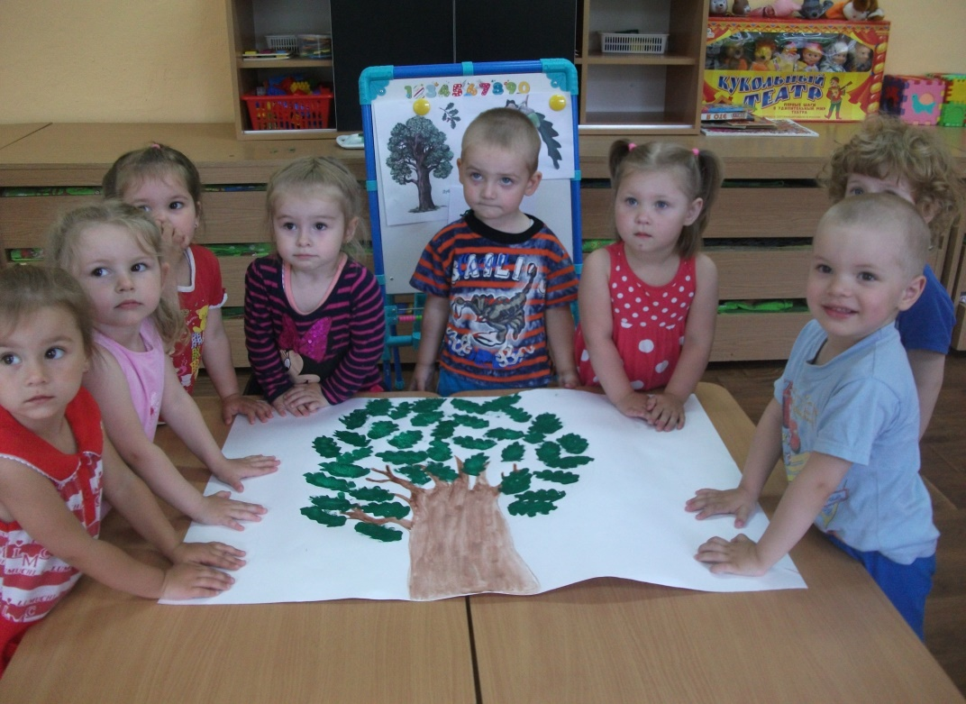
Рассмотрели дуб на картинках в группе и нарисовали

Slide 11
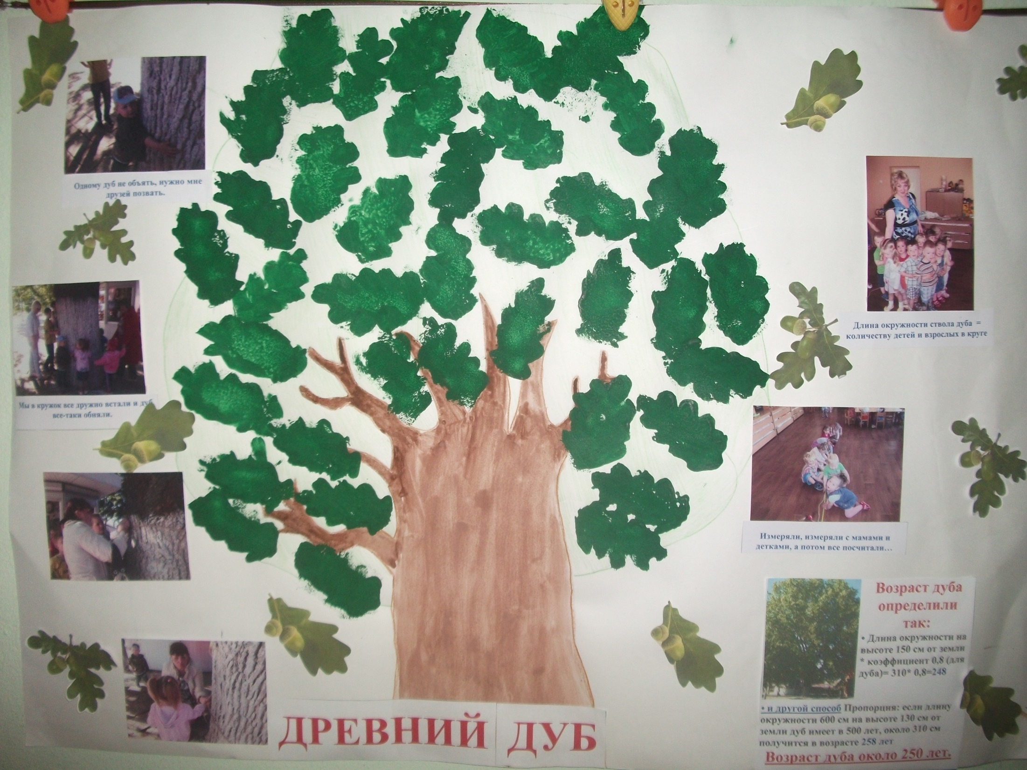

Slide 12
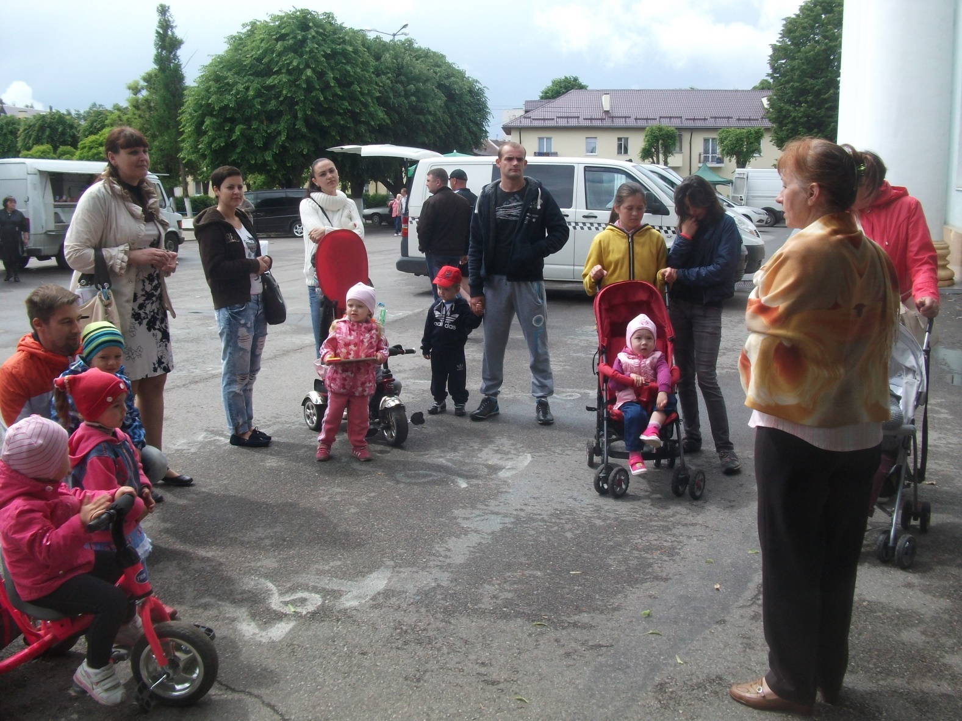
Экскурсия в сквер города
( совместно с родителями)
С историей сквера нас познакомила экскурсовод Механникова Т.А.

Slide 13
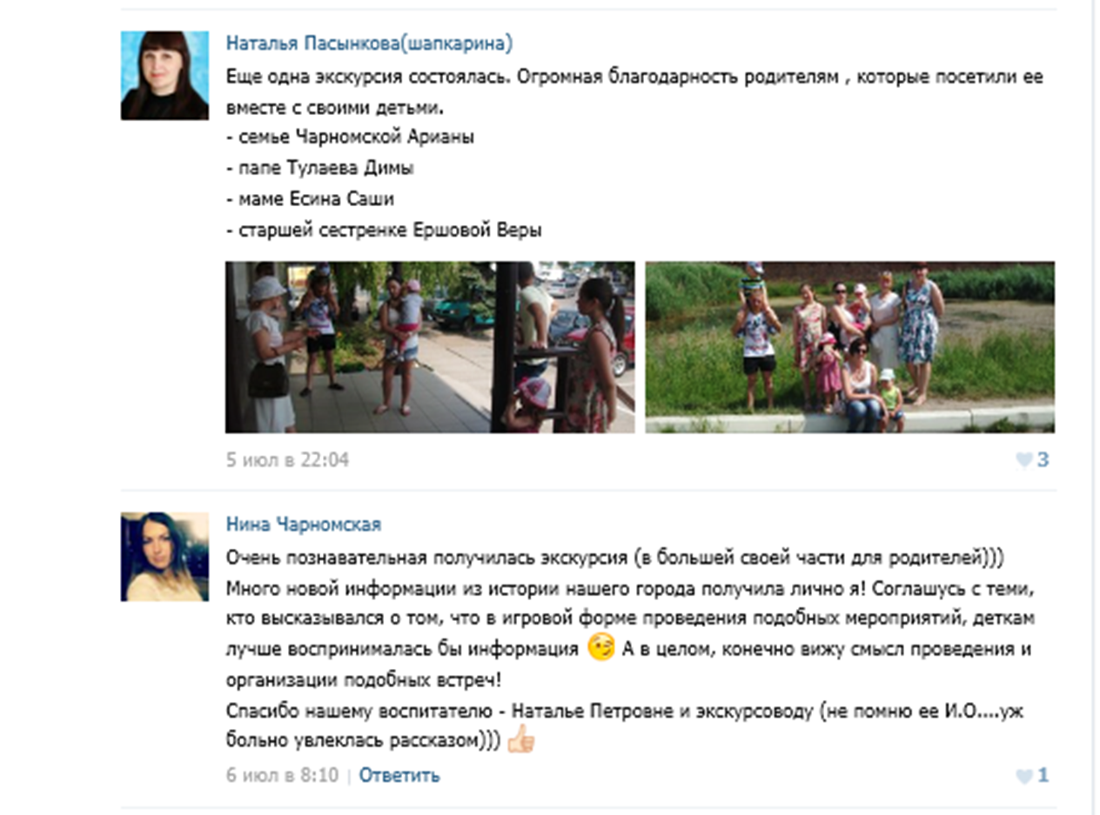
Взаимодействие с родителями через социальную сеть « В контакте» (дискуссии об экскурсиях)

Slide 14
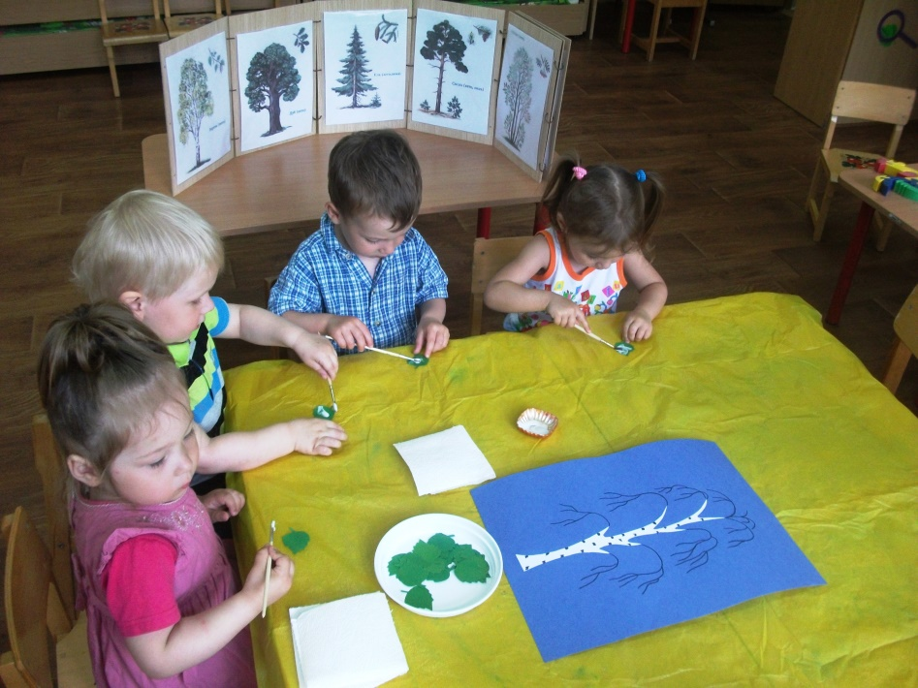
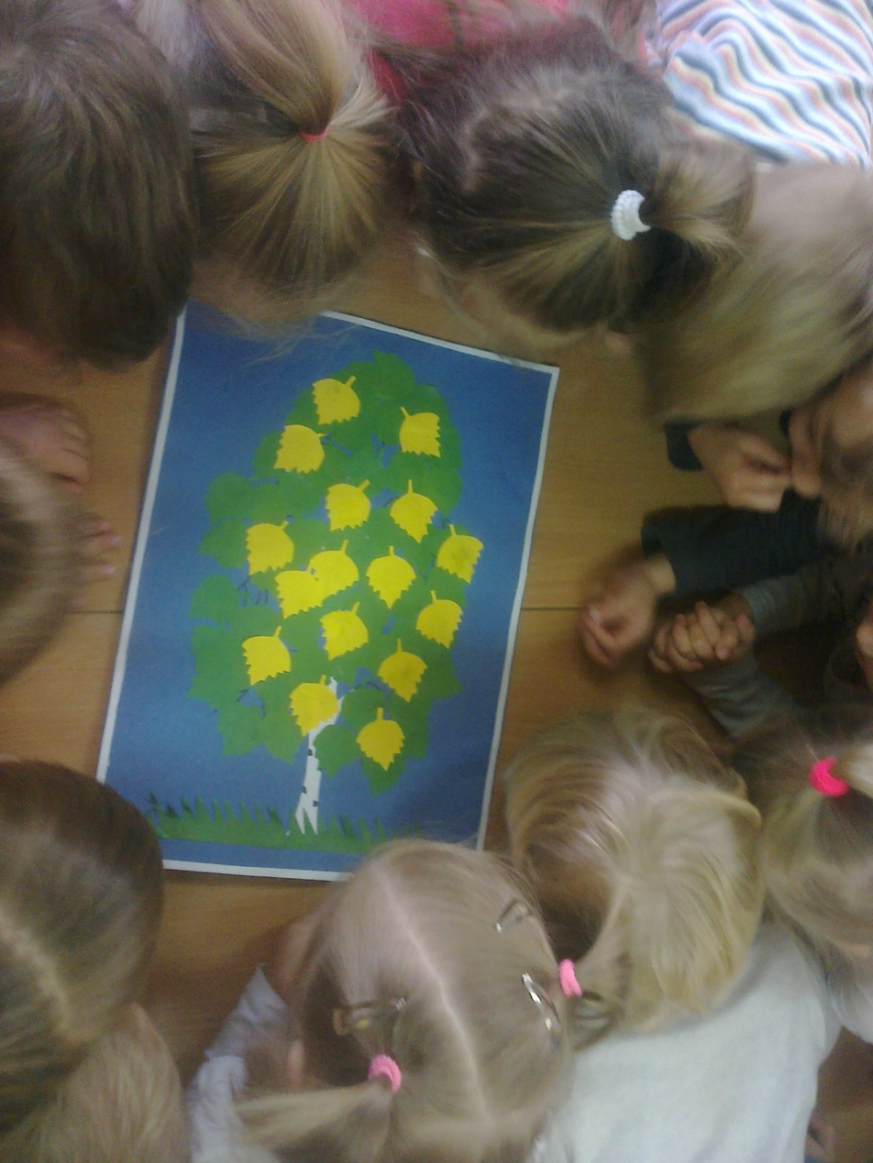
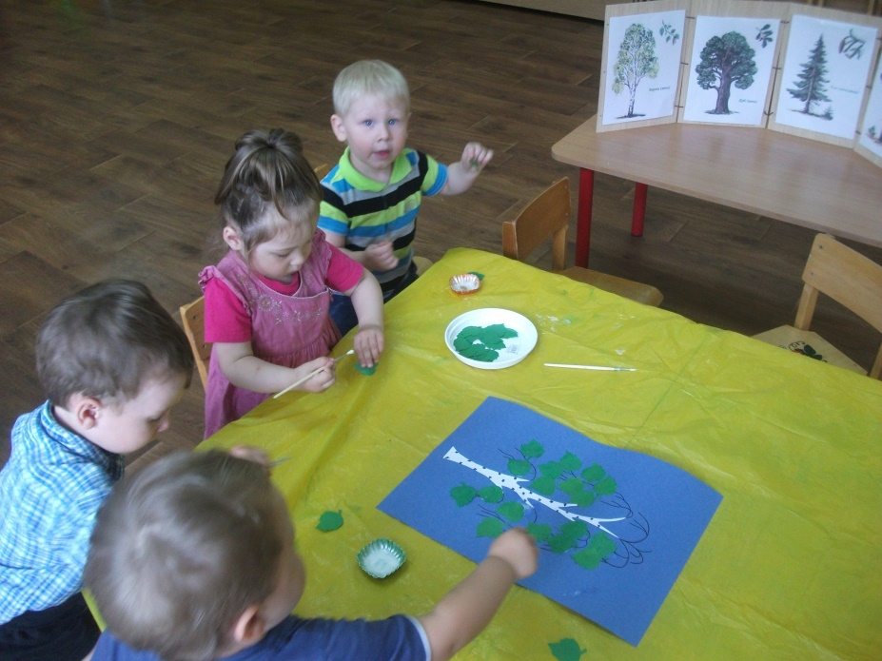
« Березонька – красавица летом и осенью»
(аппликация)

Slide 15
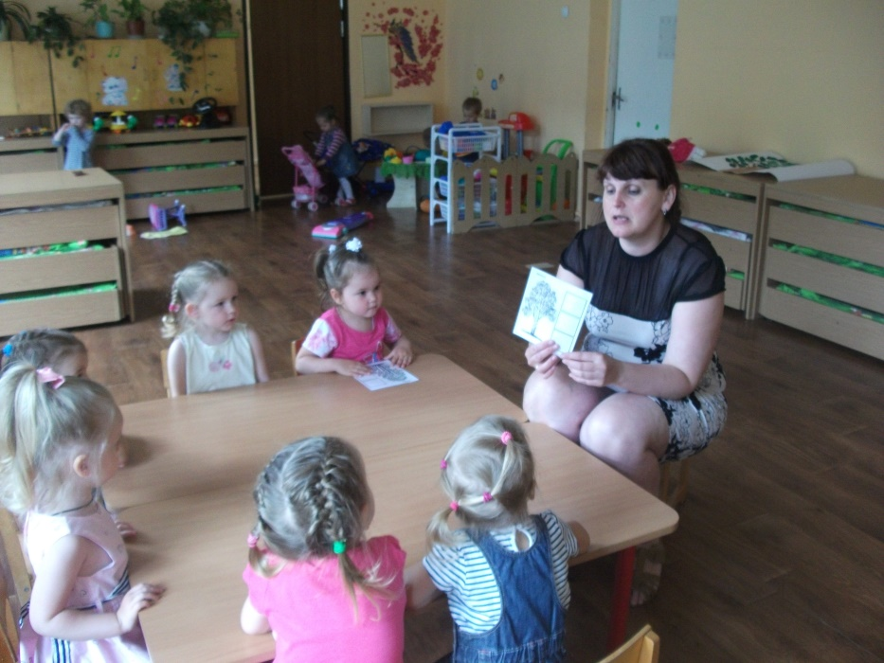
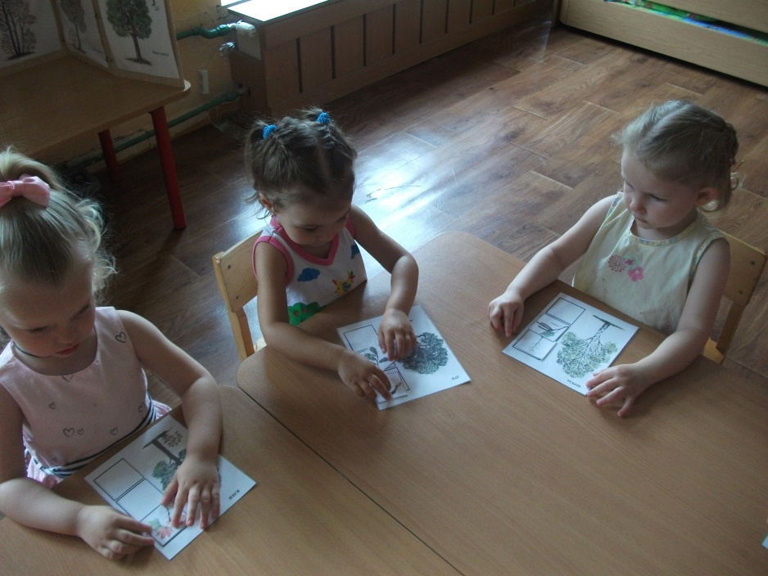
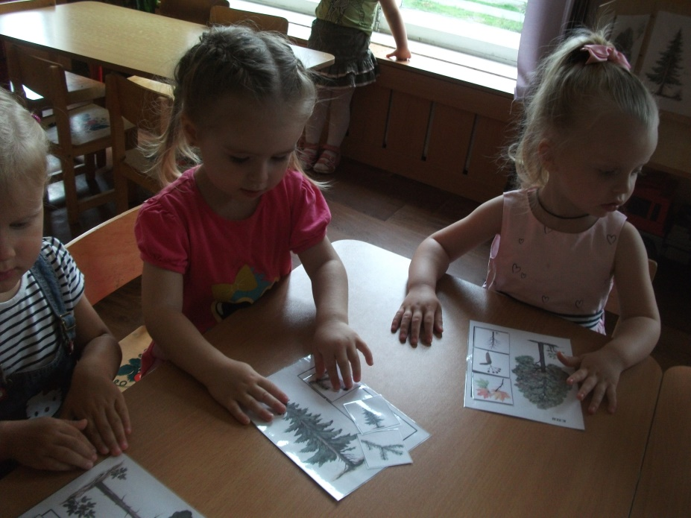
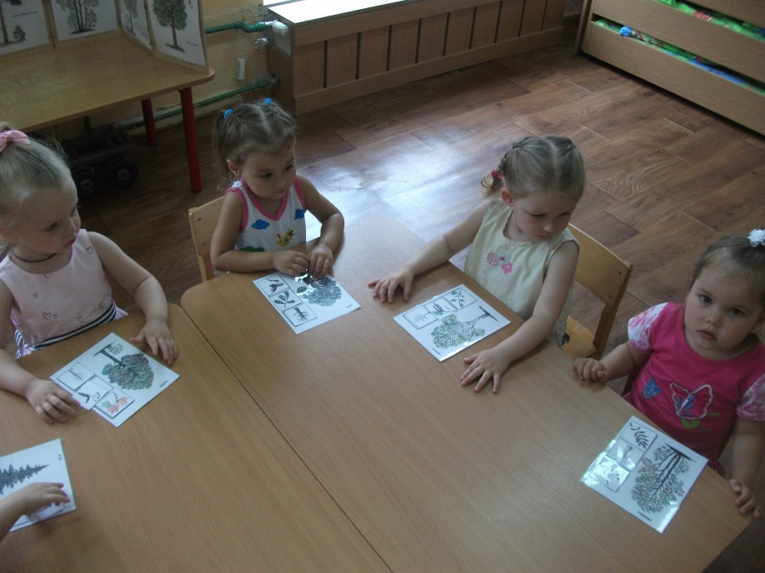
Дидактические игры

Slide 16
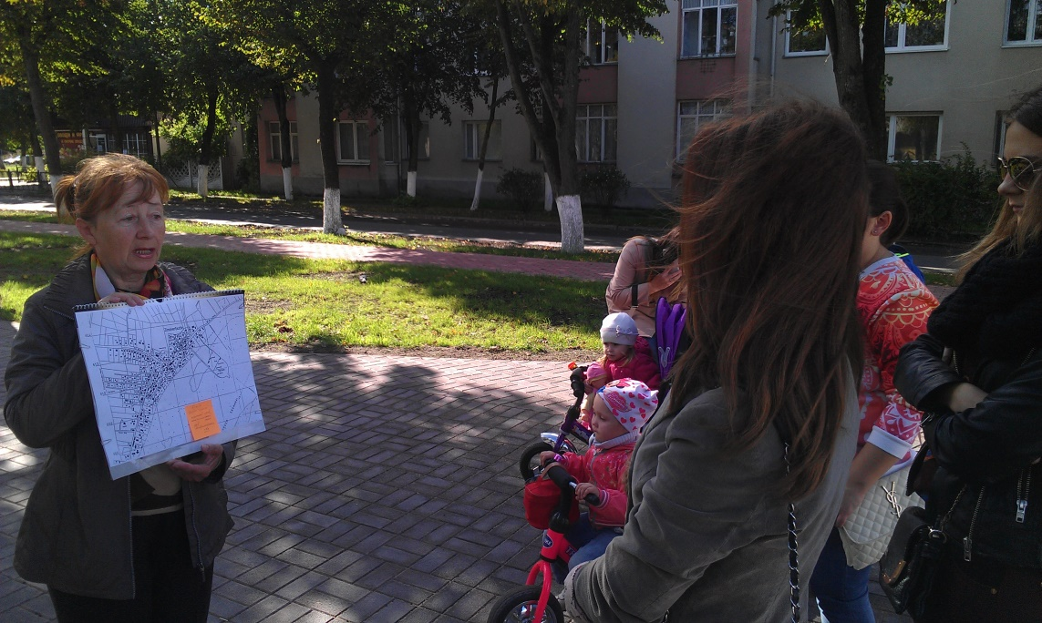
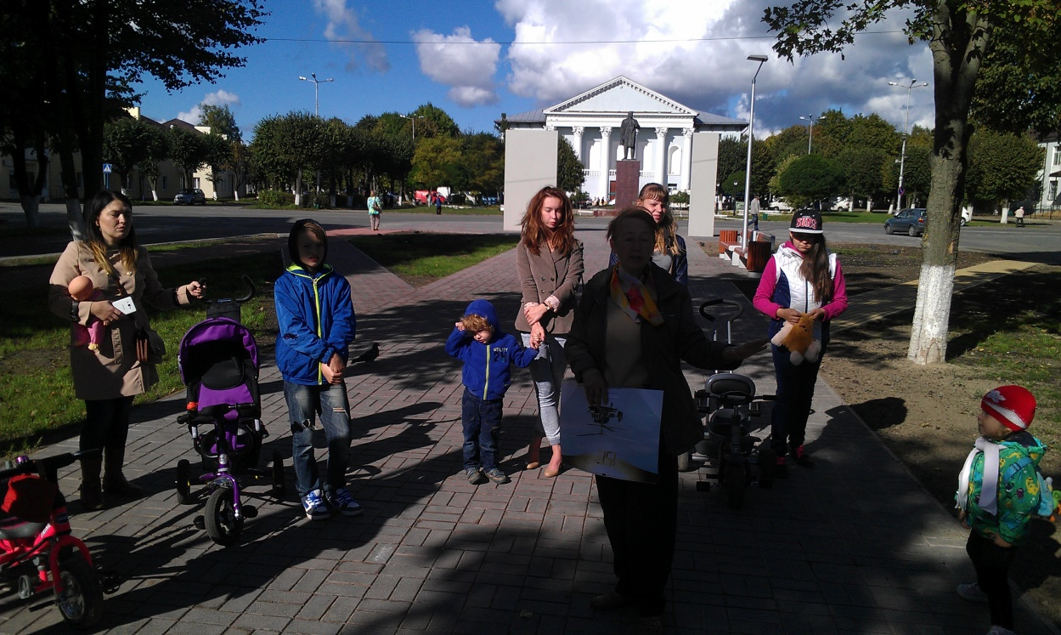
« По парку погуляем, деревья все узнаем…»
( экскурсия в парк)

Slide 17
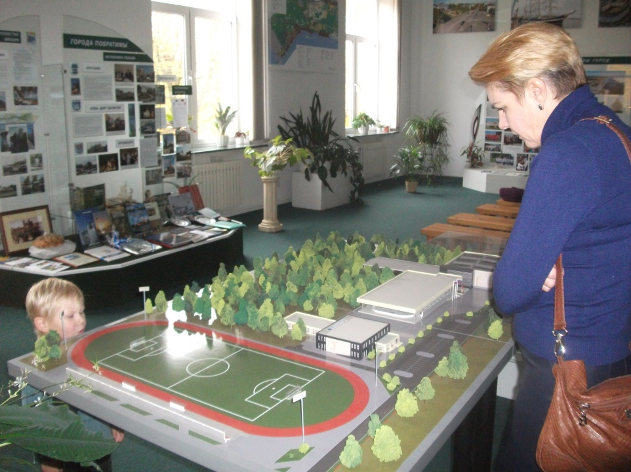
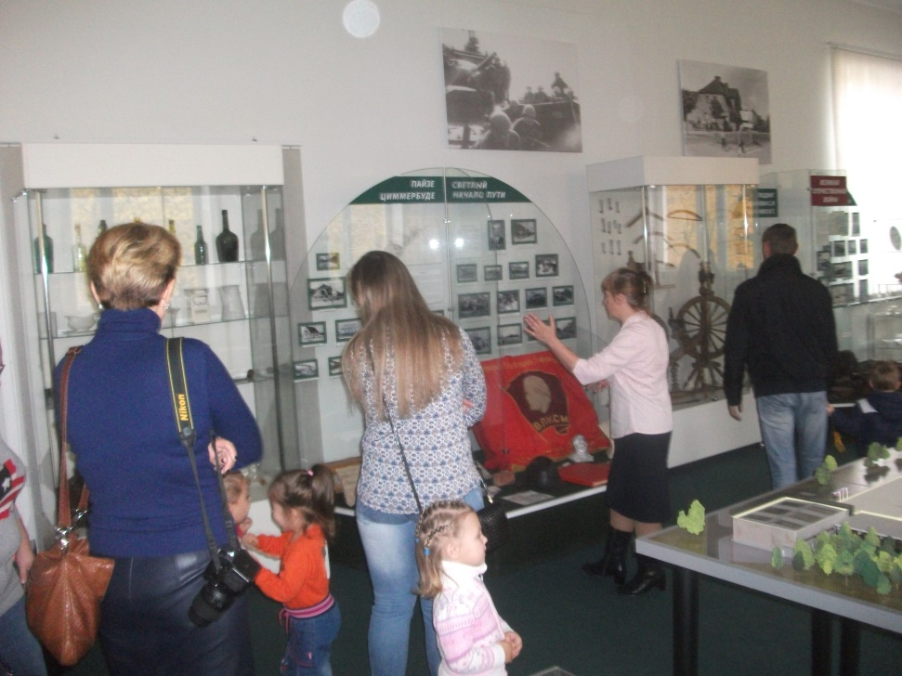
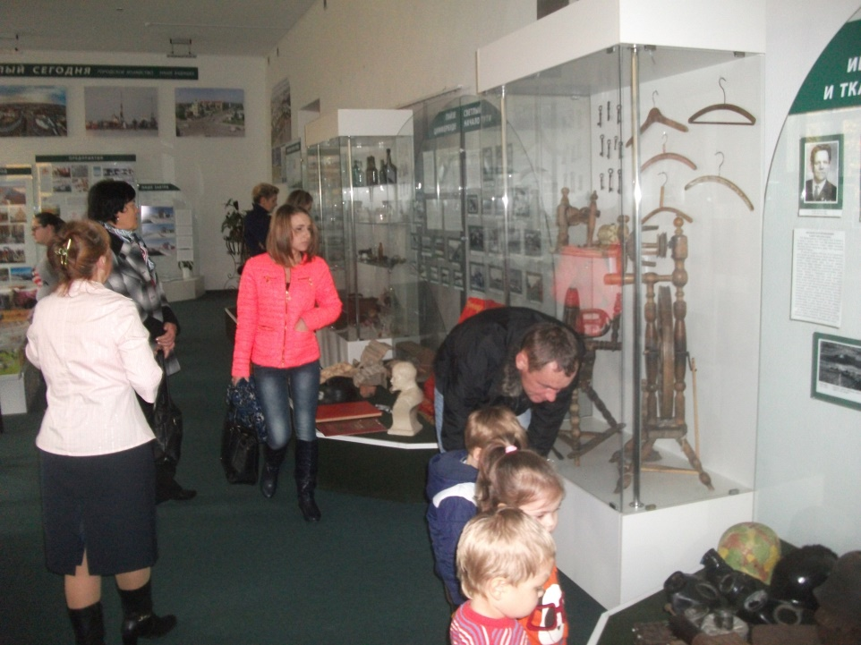
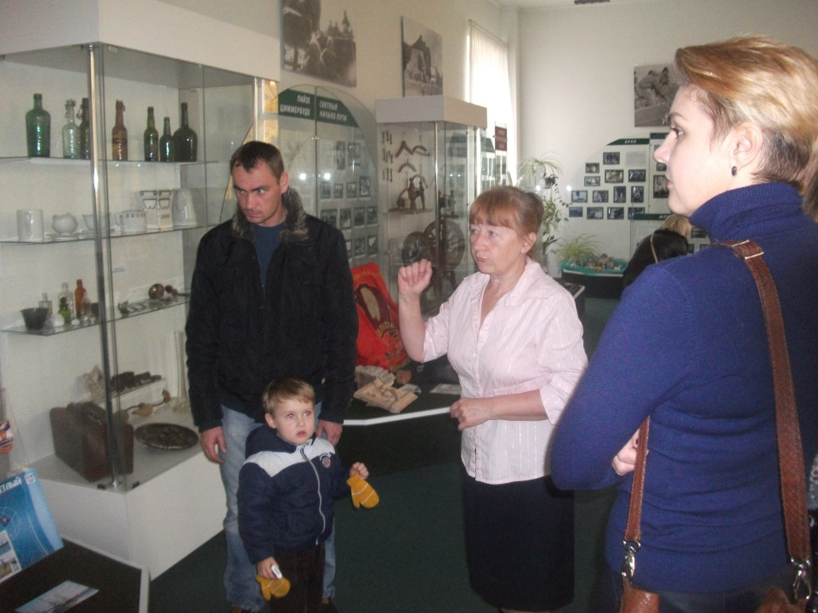
Экскурсия в краеведческий музей города

Slide 18
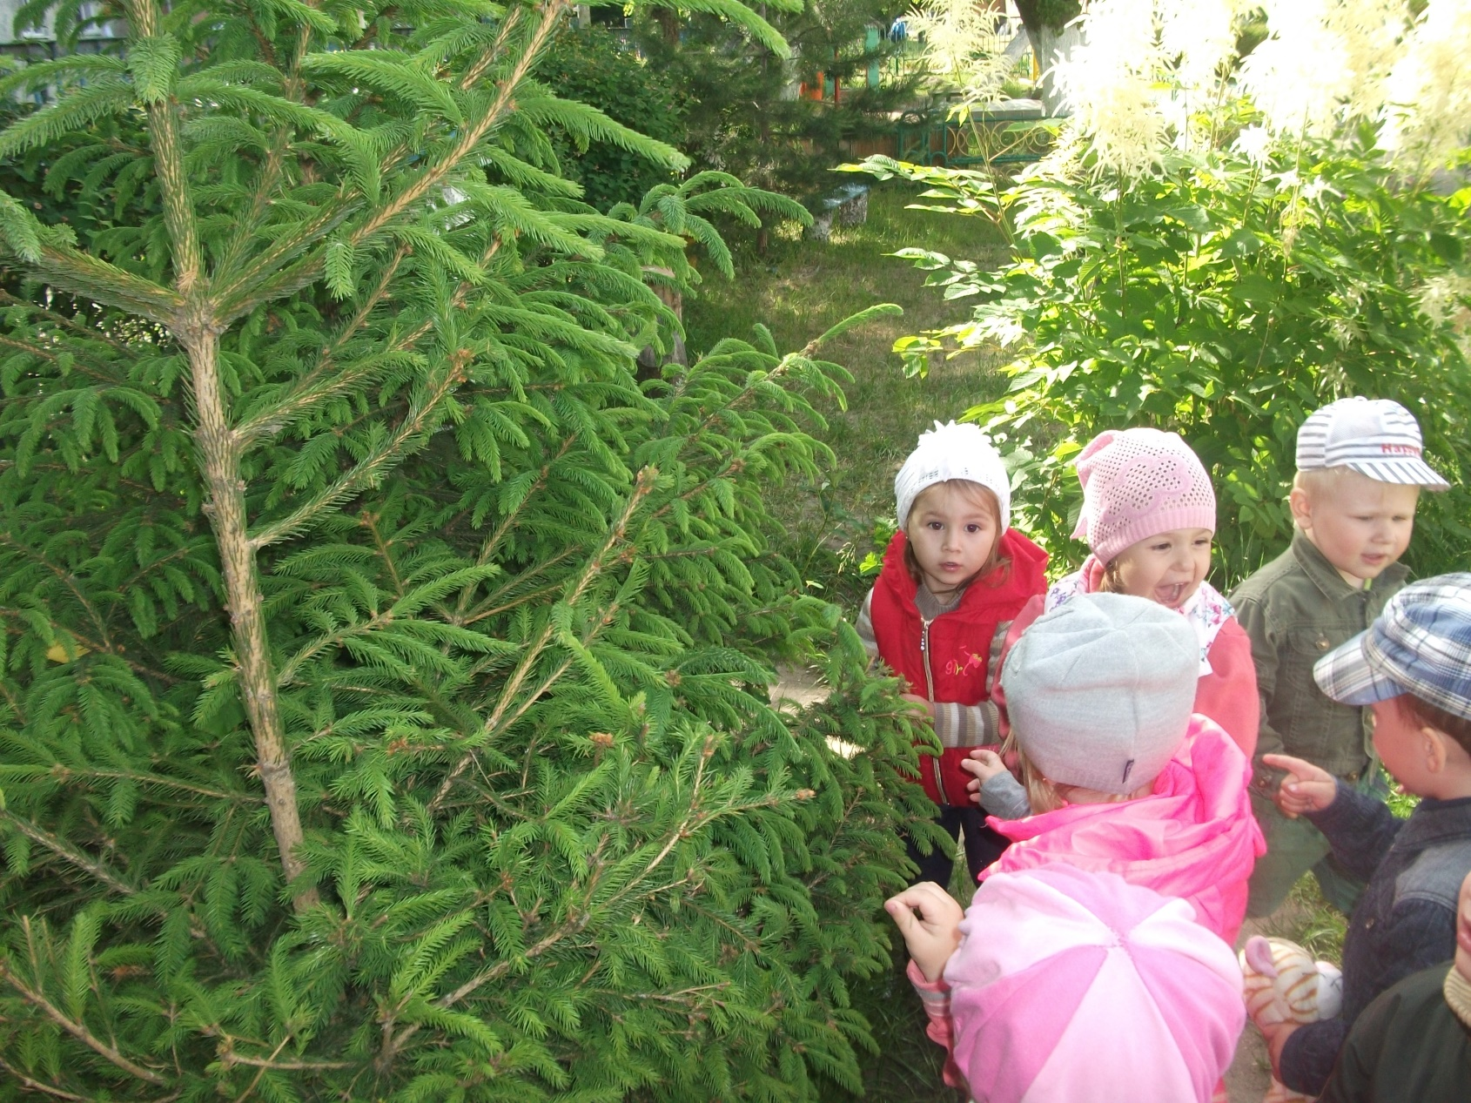
В гости к елочкам сестричкам в детском саду

Slide 19
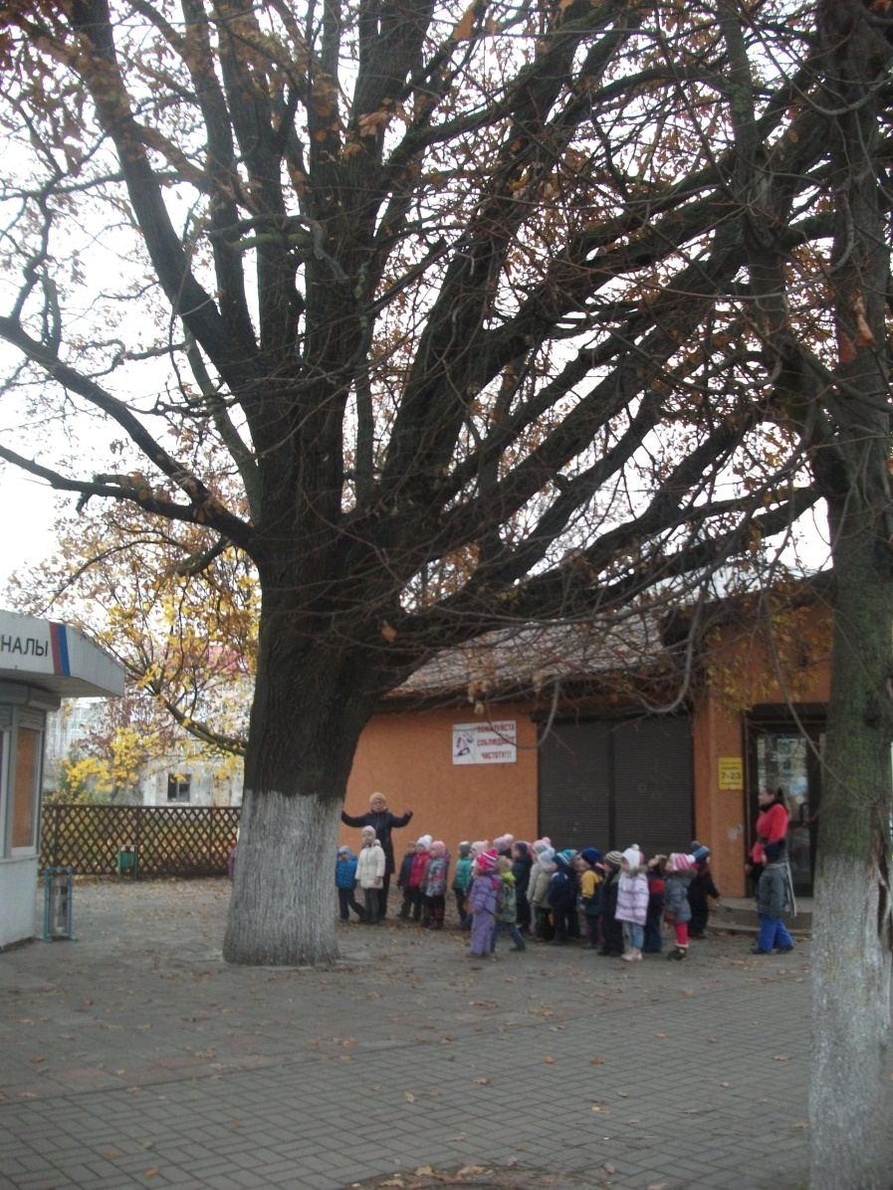
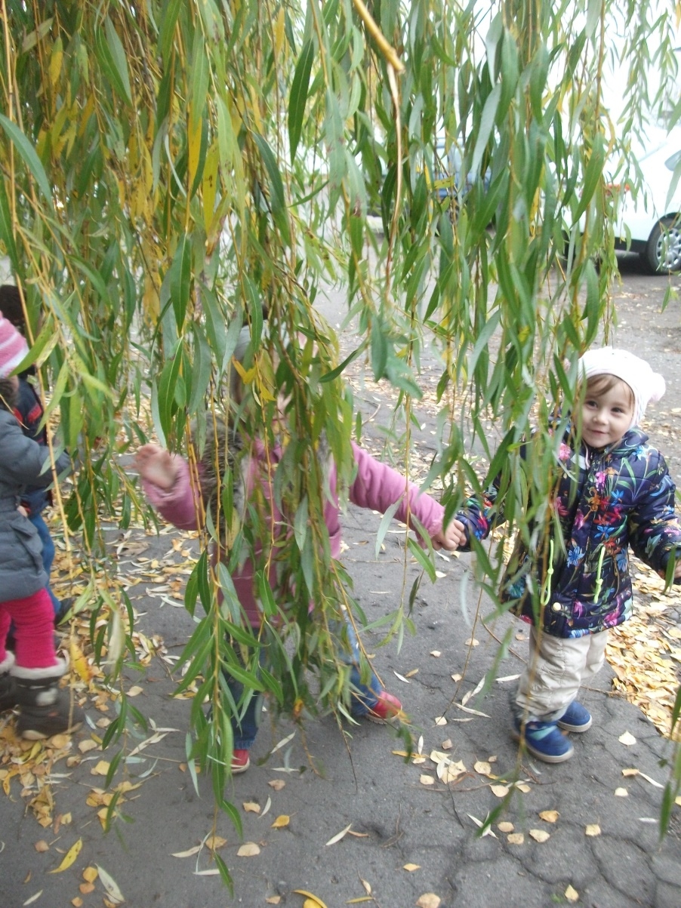
Наши экскурсии осенью
Дуб осенью
Ива на ул. Заводская

Slide 20
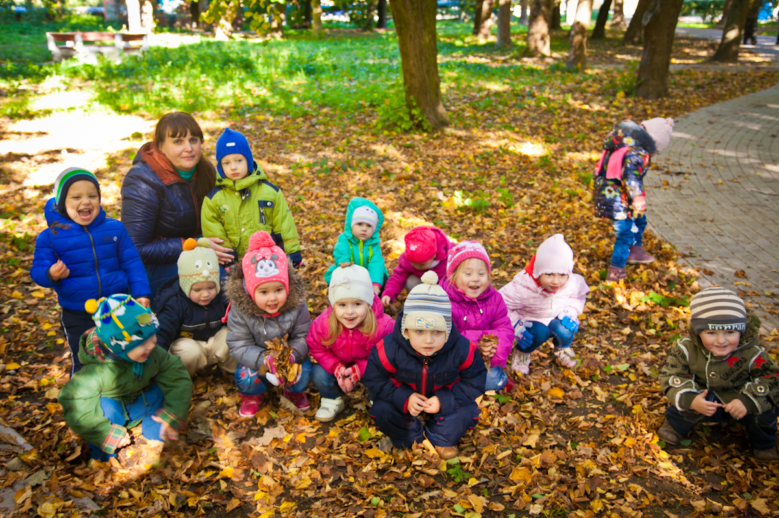
Осень в городском парке

Slide 21
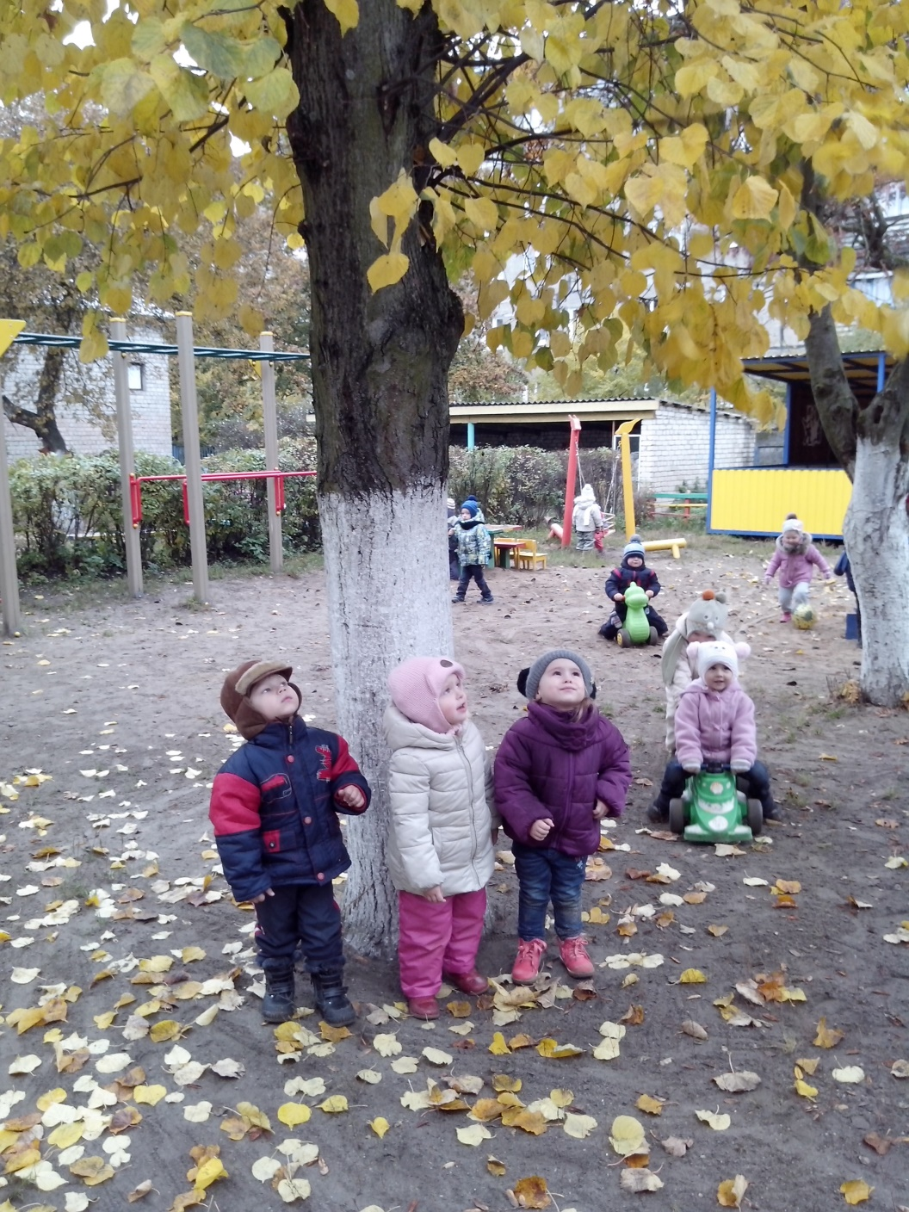
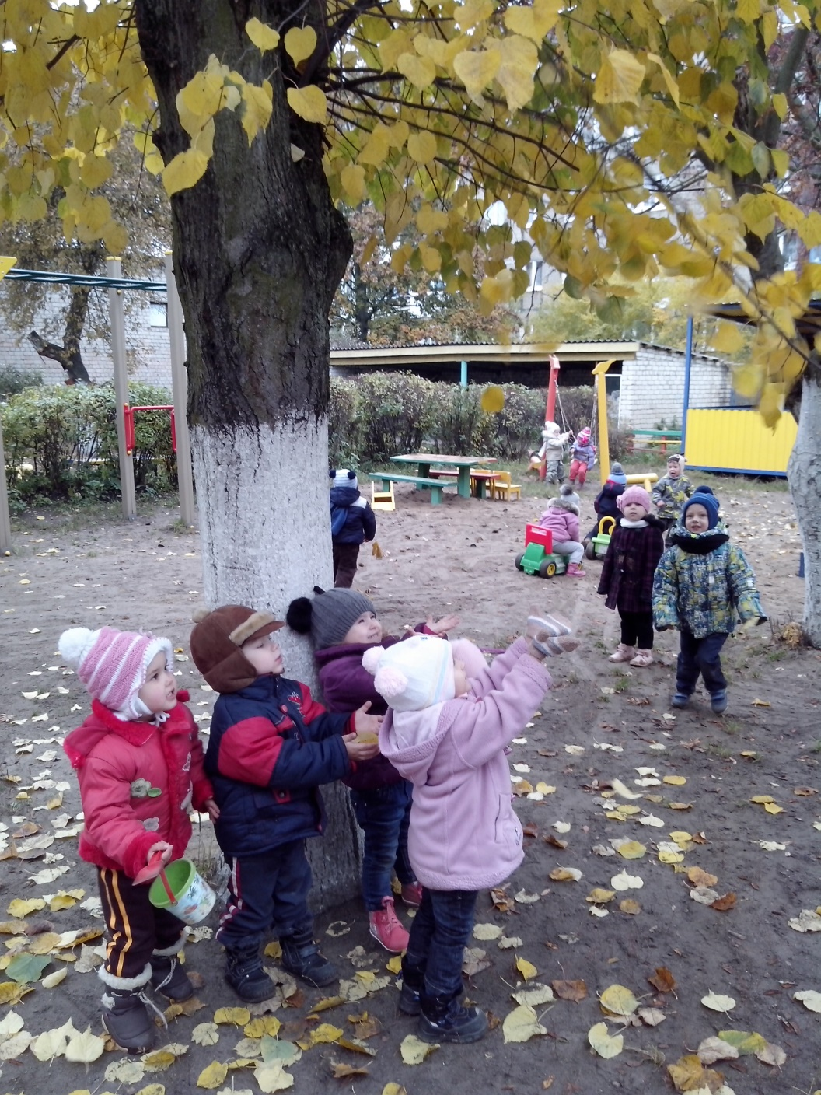
Наблюдали листопад

Slide 22
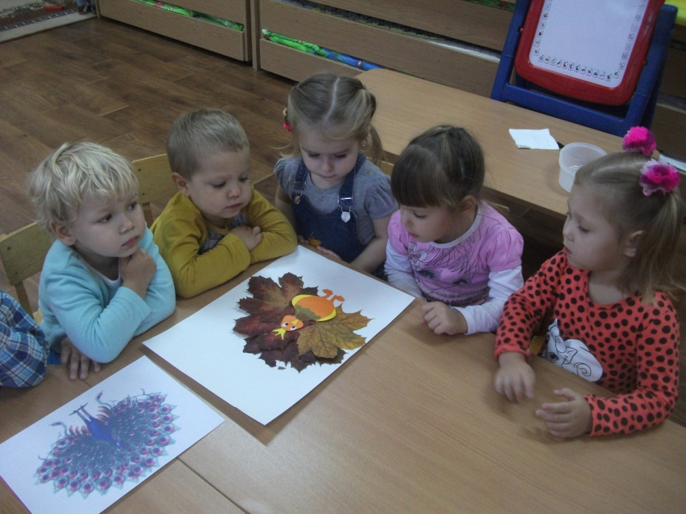
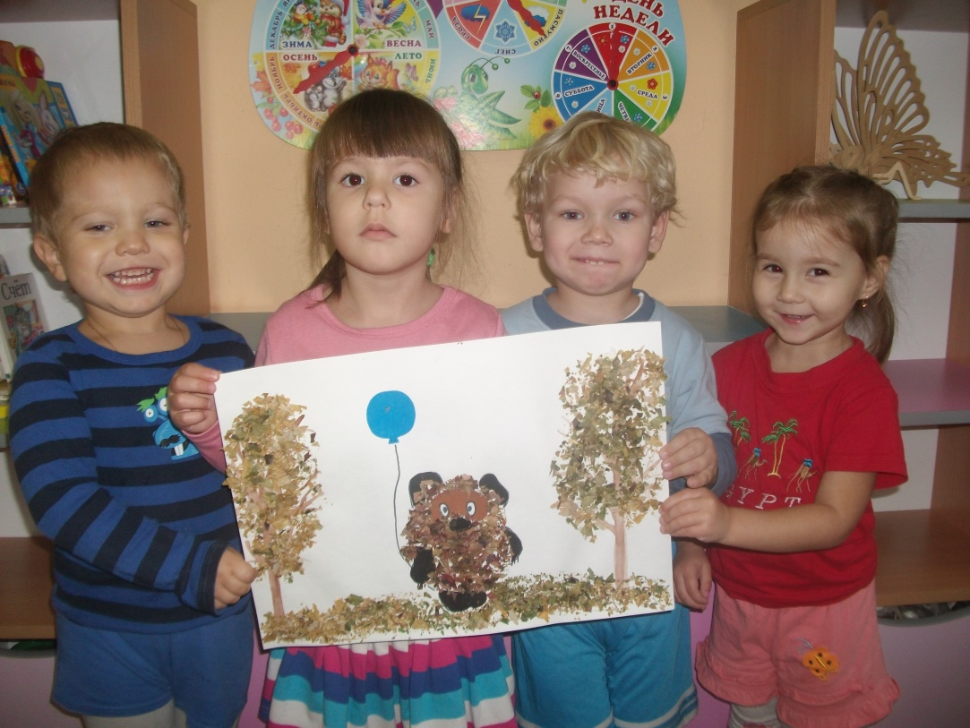
Совместное творчество воспитателя и детей

Slide 23
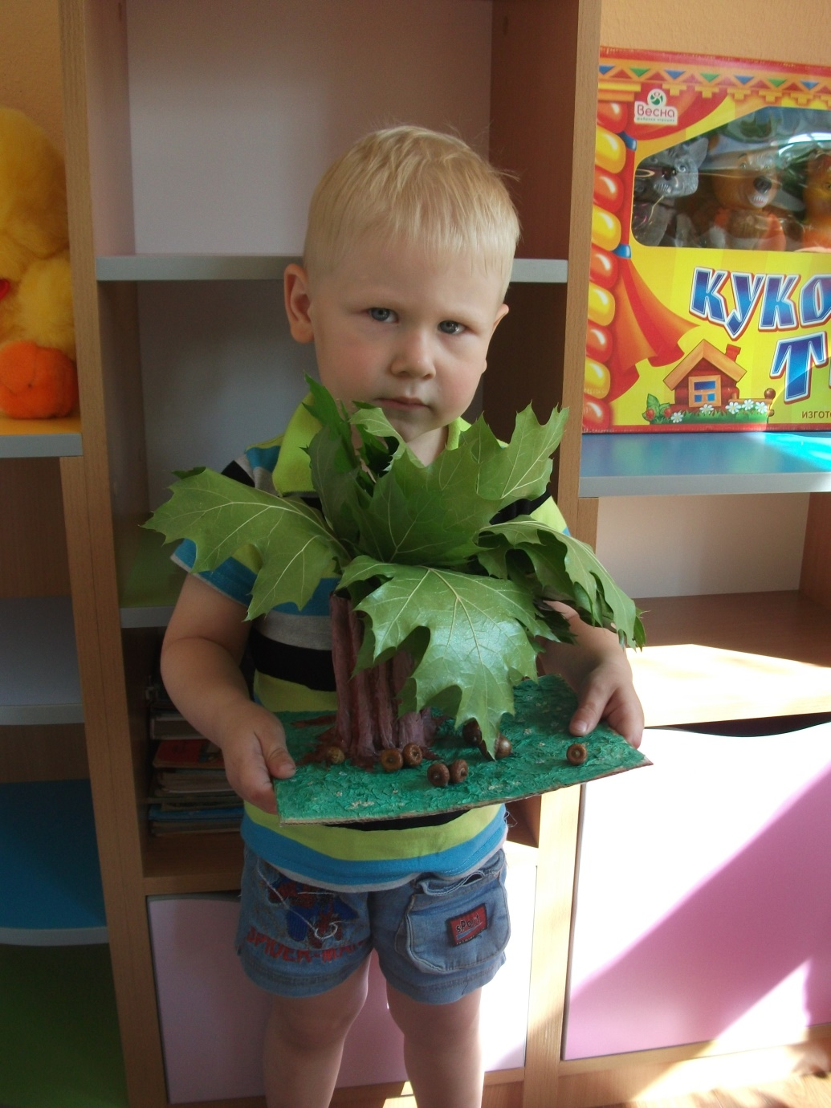
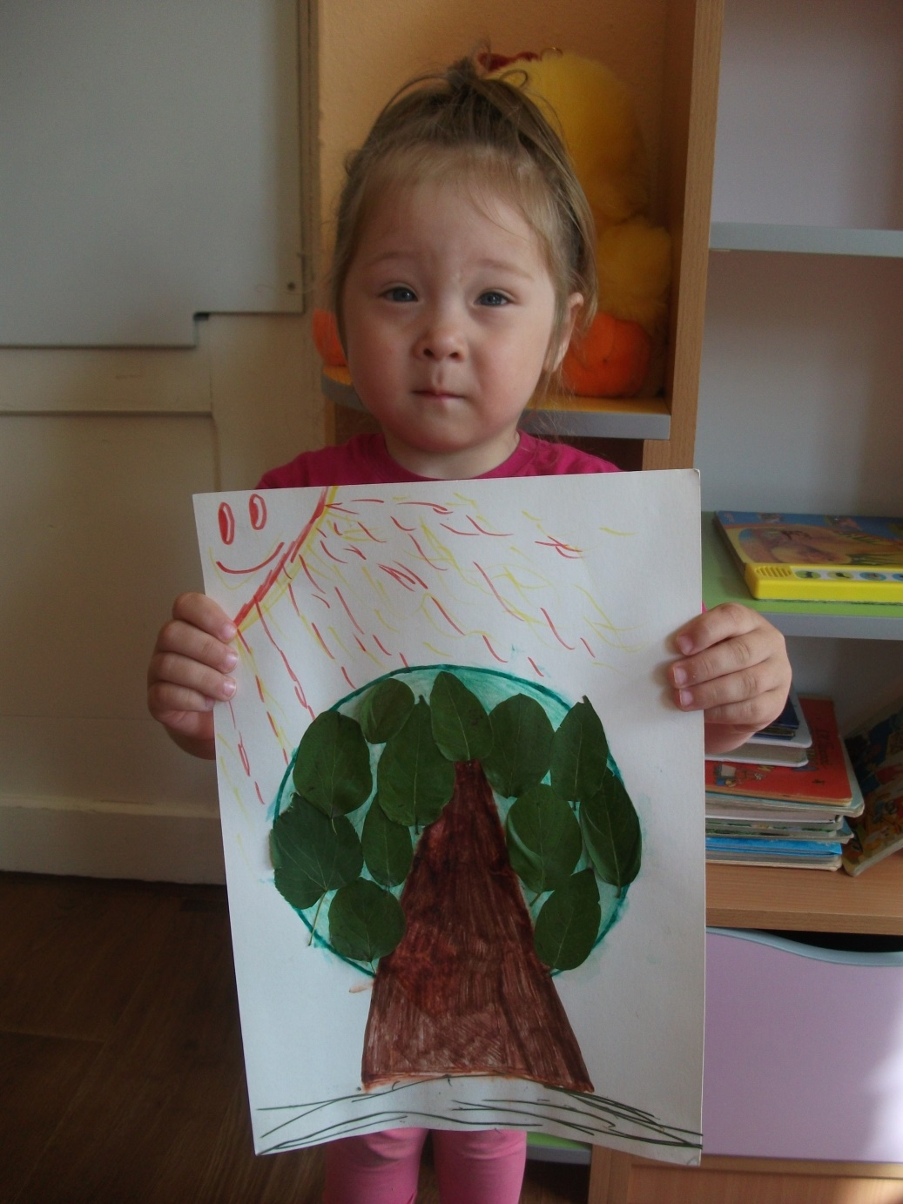
Совместные поделки родителей и детей ( лето)

Slide 24
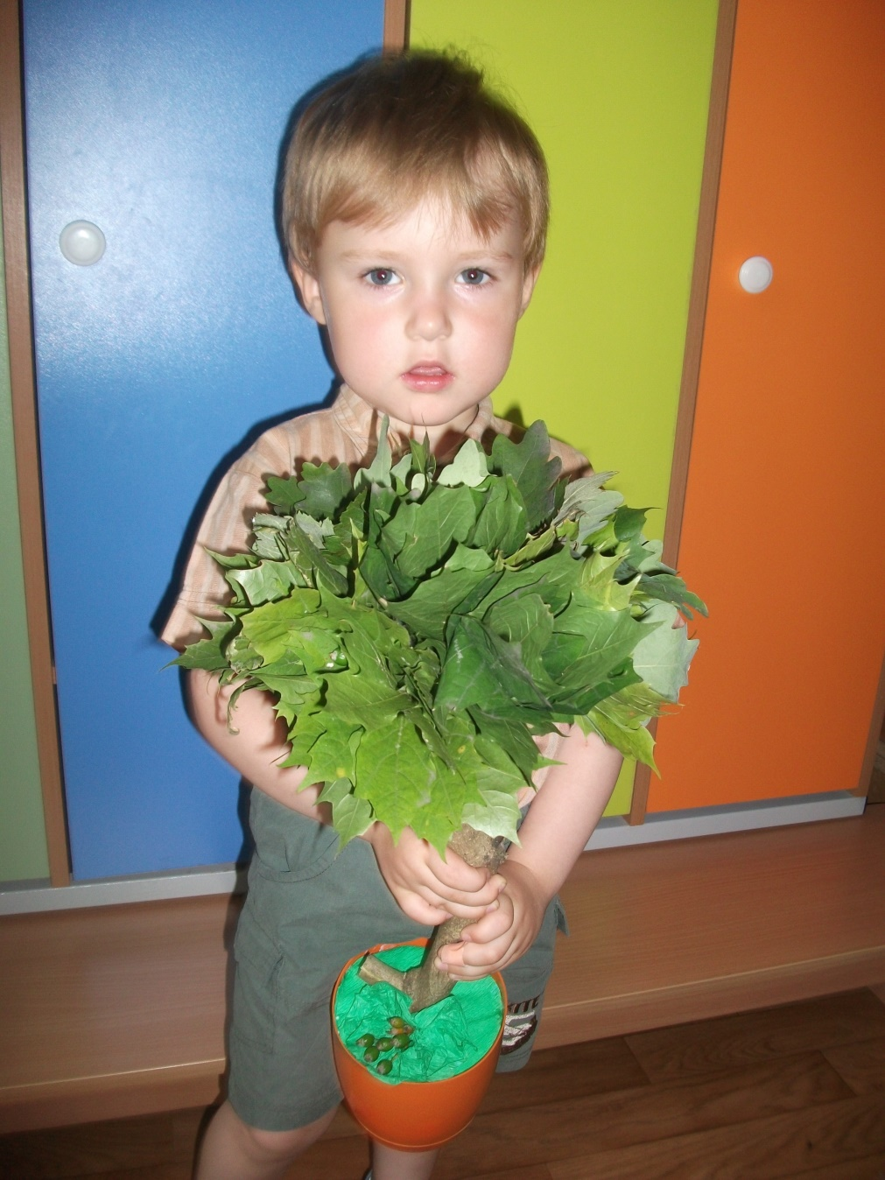
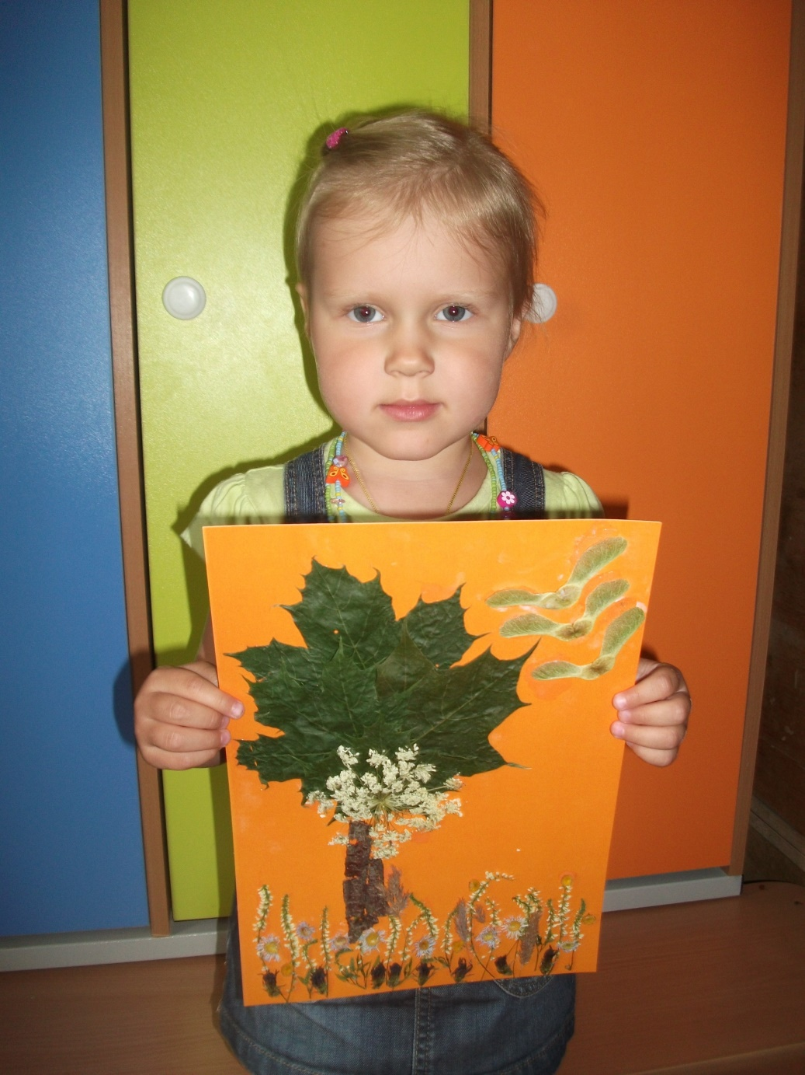

Slide 25
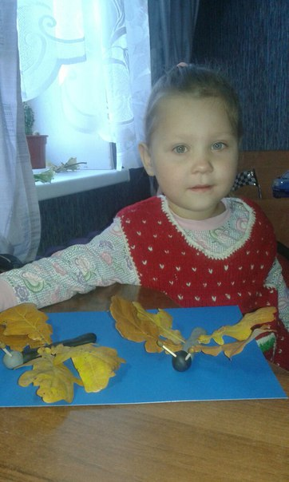
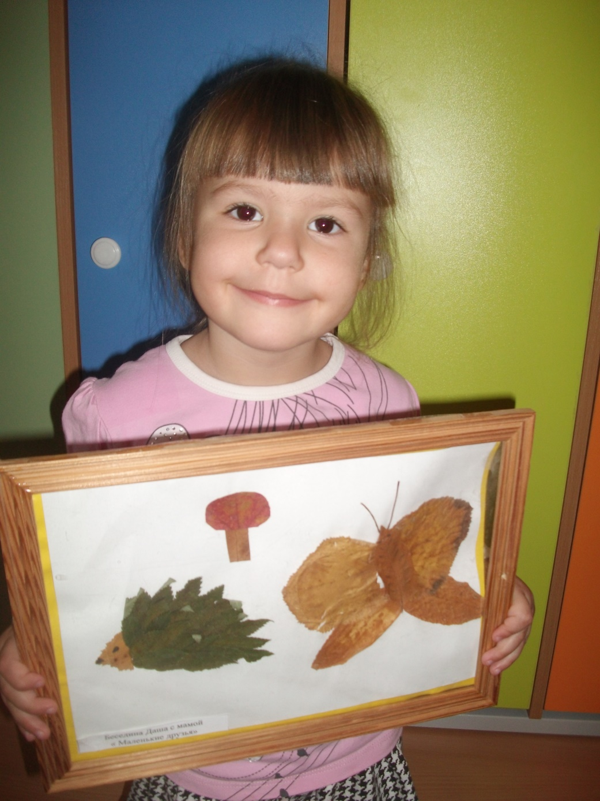
« Осенняя сказка»( поделки из листьев деревьев)

Slide 26
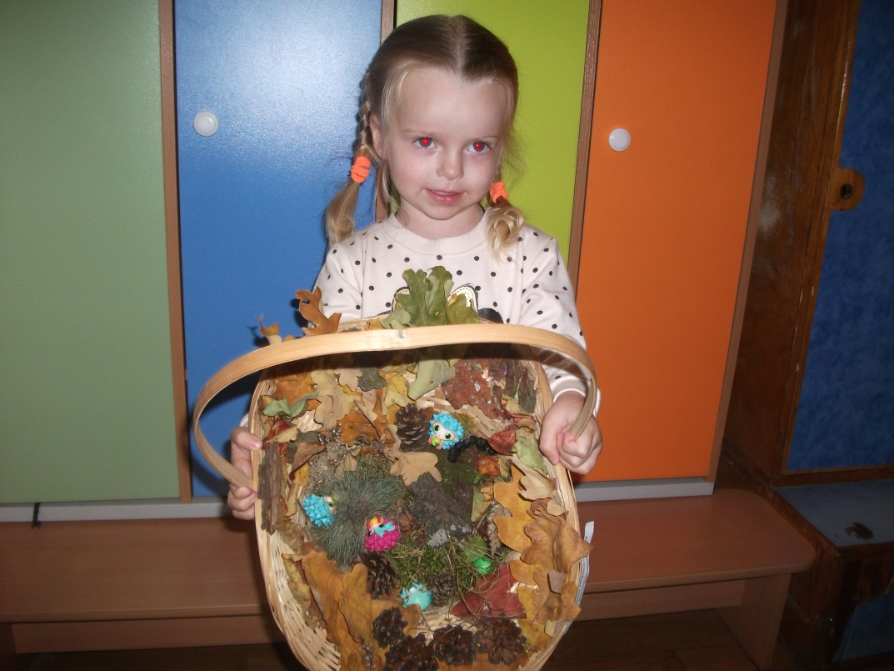
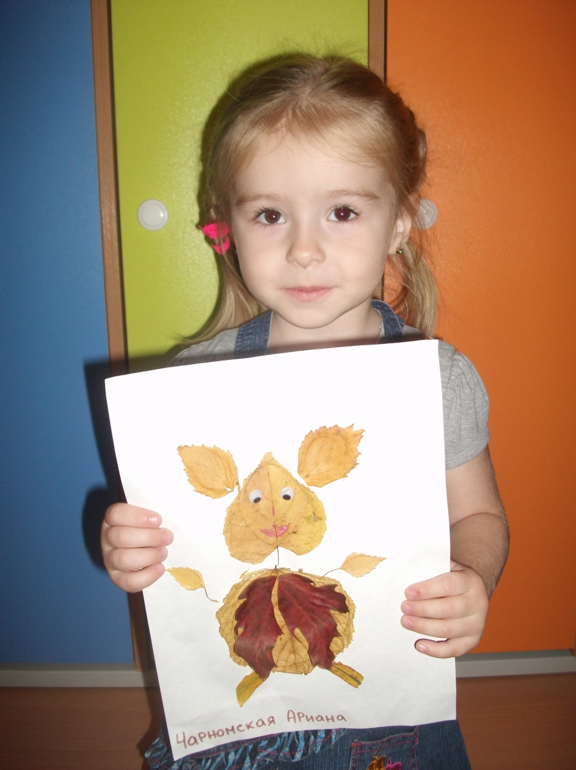
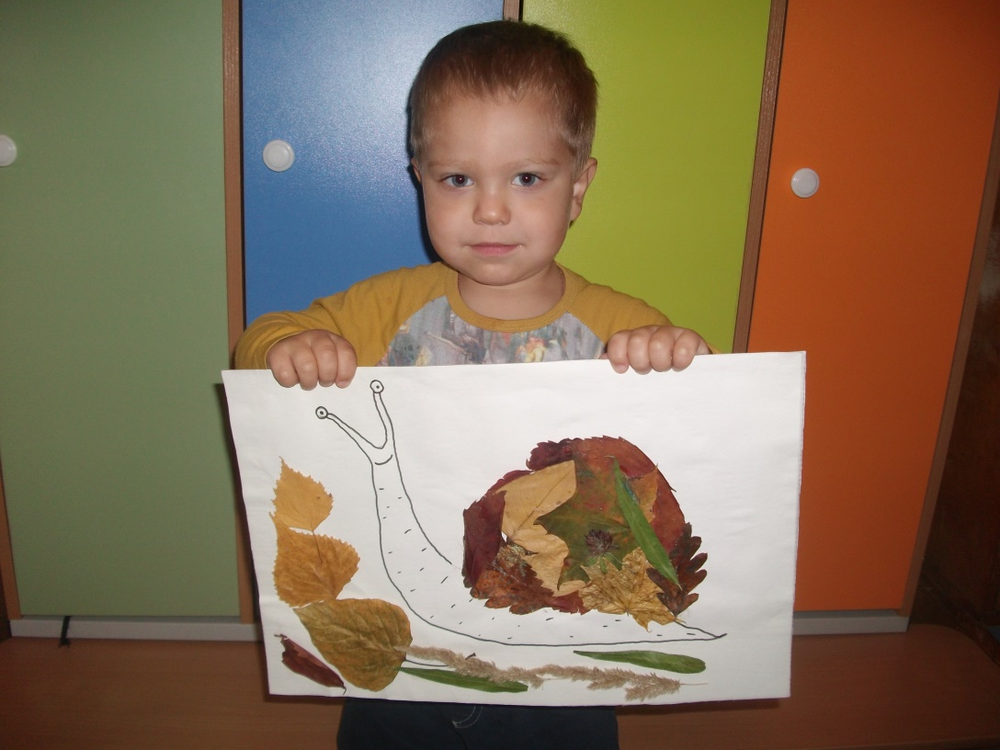

Slide 27
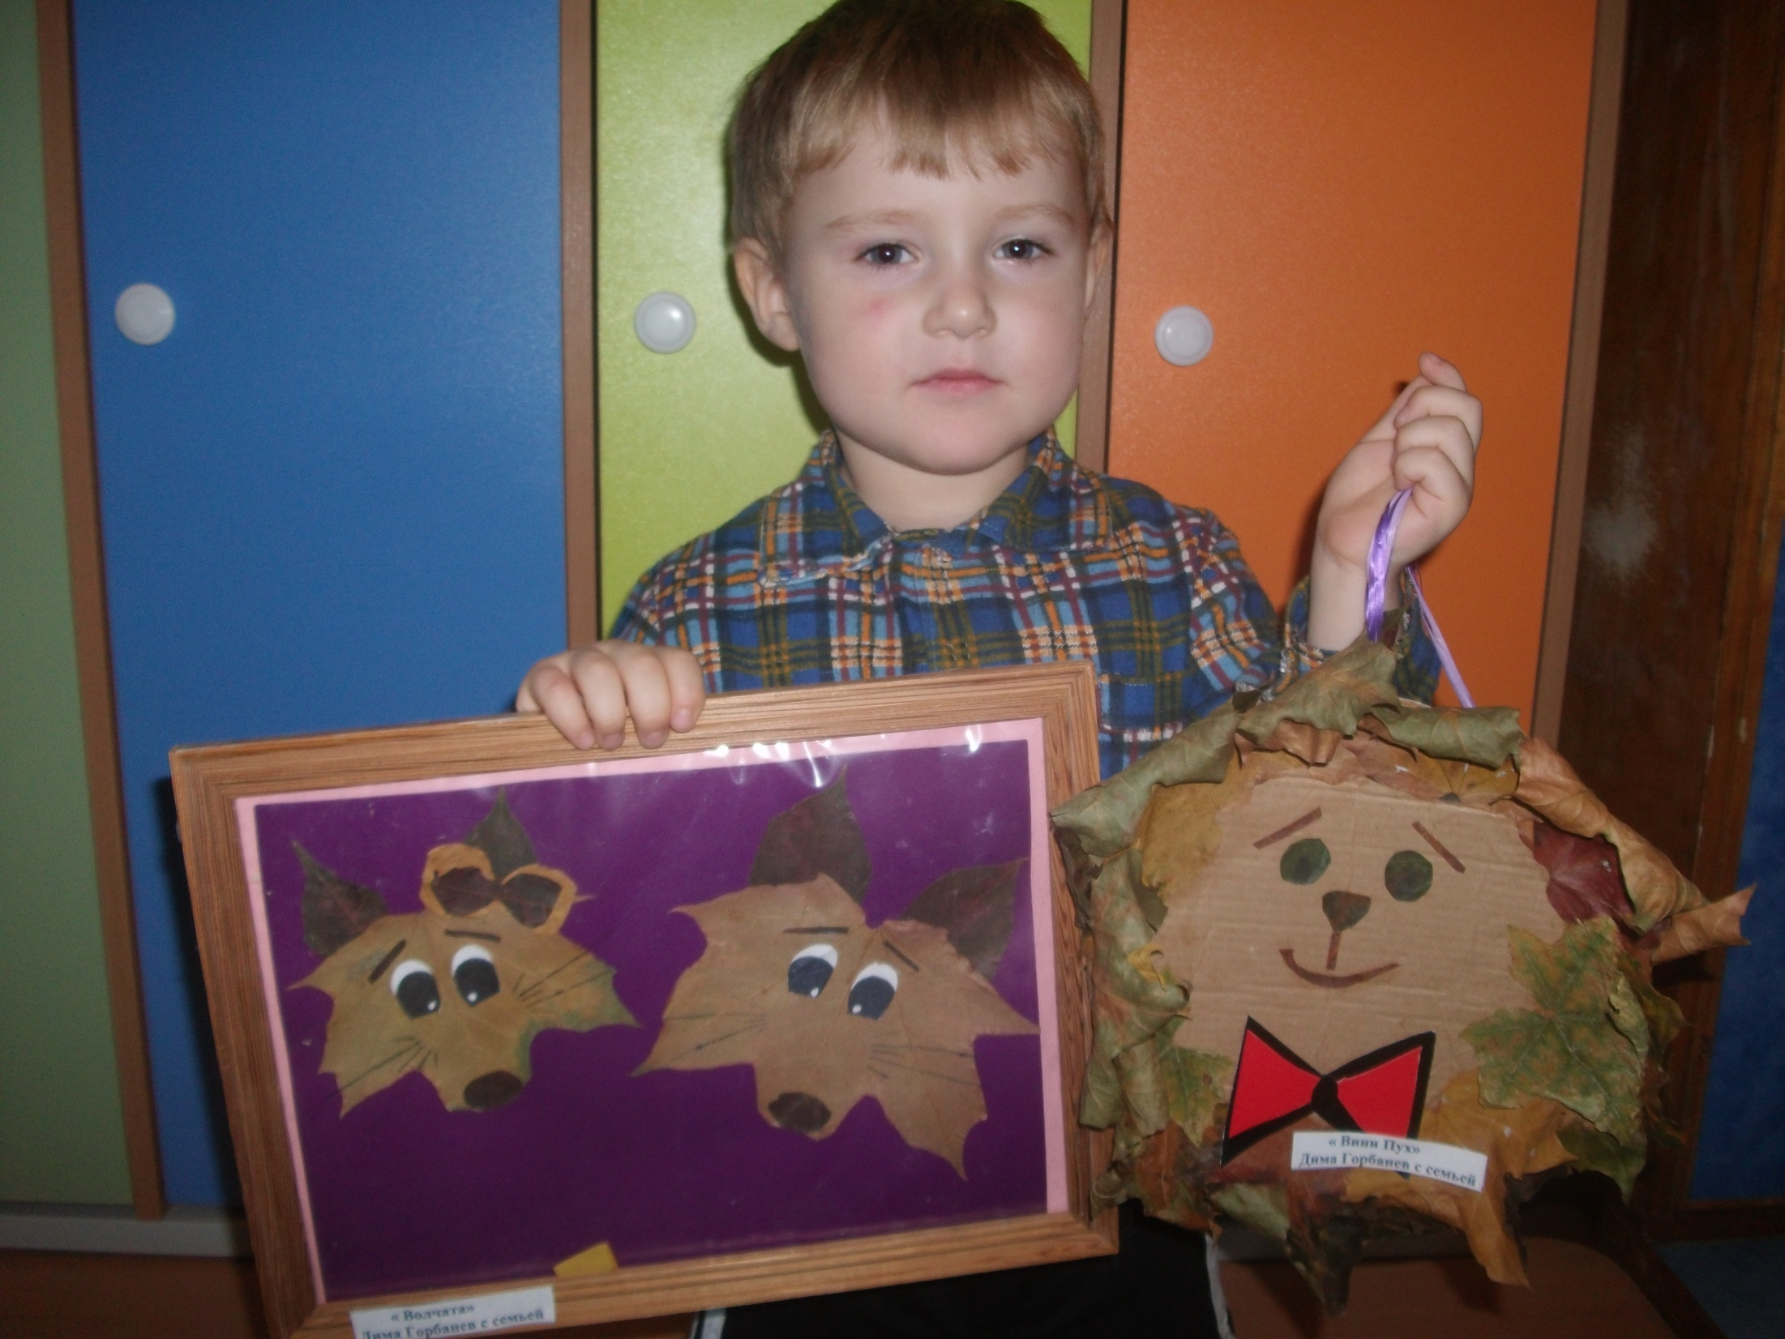

Slide 28
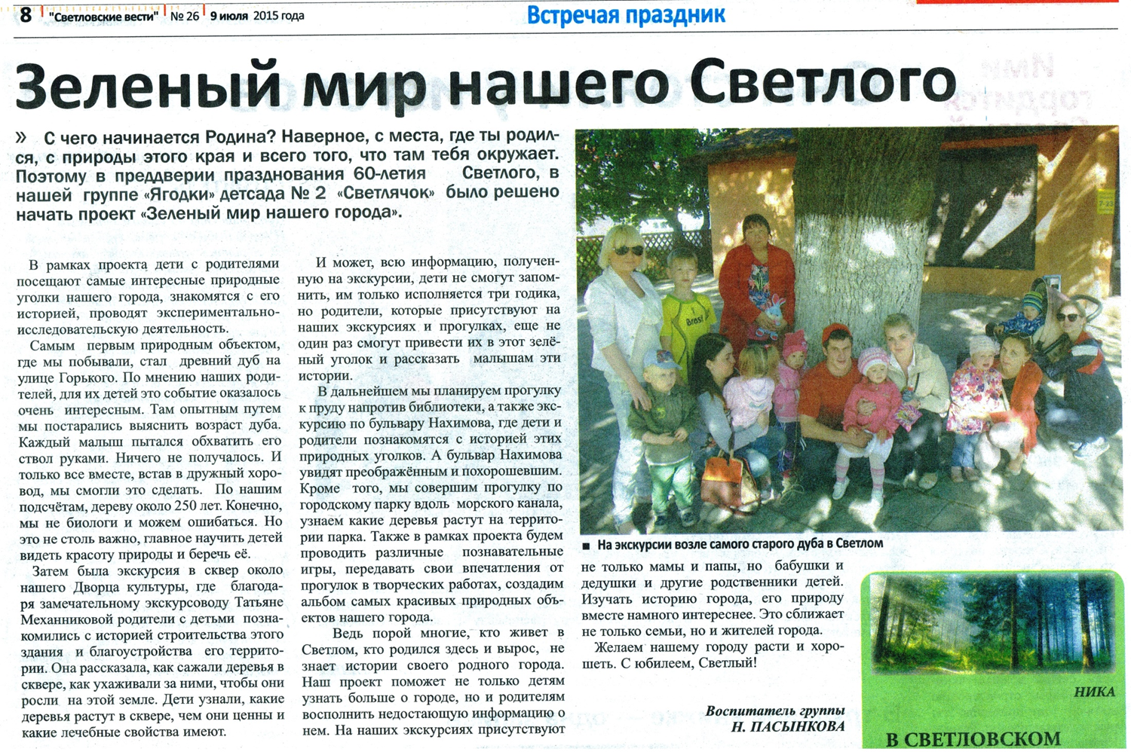
О нашем проекте в газете
« Светловские вести»

Slide 29
Огромная благодарность всем родителям ,принявшим участие в реализации проекта « Зеленый мир нашего города»

